Slide 1


Slide 2
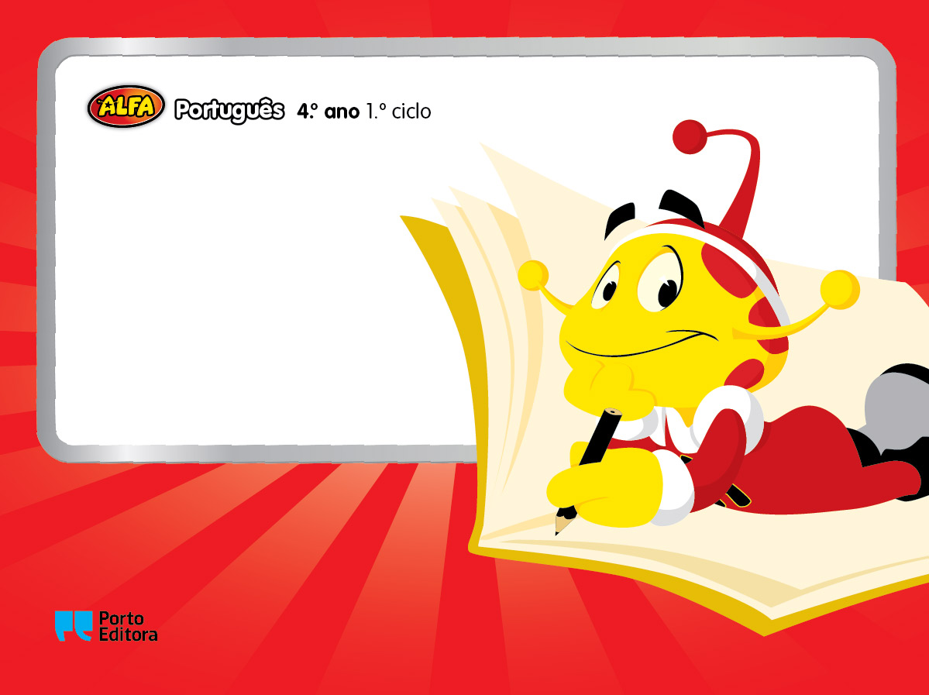
Adjetivos

Slide 3
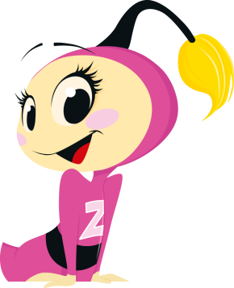
Os adjetivos qualificativos são palavras que indicam características e qualidades dos nomes. Aparecem ligados aos nomes antes ou depois deles.
Ex.: tempo bom / bom tempo
Os adjetivos variam em género, número e grau, concordando com o nome que estão a qualificar.

Slide 4
Variação
em género

Slide 5
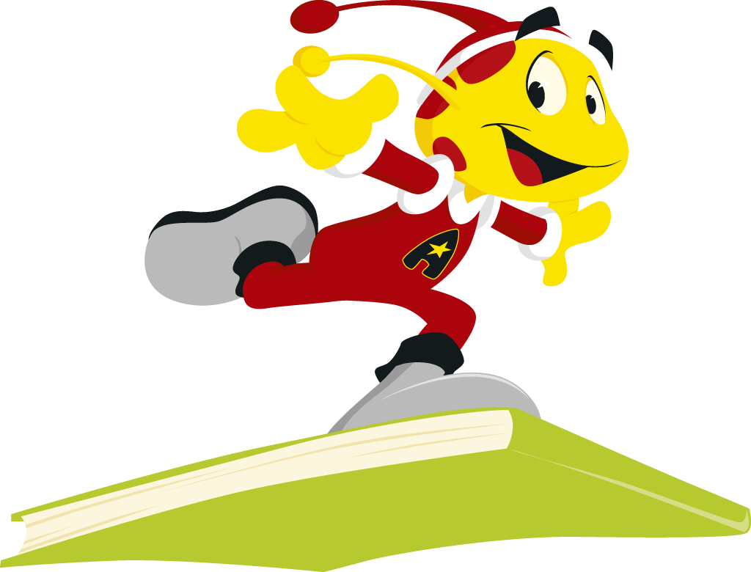
Como os adjetivos classificam os nomes, têm de concordar com eles em género e em número.
Por isso, algumas das transformações que se fazem para a formação do feminino ou do plural nos nomes também ocorrem nos adjetivos.

Slide 6
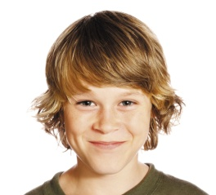
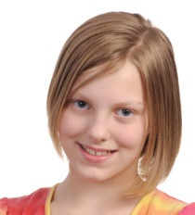
A variação do adjetivo em género (do masculino para o feminino) pode fazer-se de diferentes maneiras:
− Mudar o o para a.
Ex.: rapaz louro/ rapariga loura
− Acrescentar um a.
Ex.: rapaz observador / rapariga observadora
− Manter a mesma forma.
Ex.: rapaz triste / rapariga triste
Feminino
Masculino

Slide 7
Variação
em número

Slide 8


A variação do adjetivo em número (do singular para
o plural) pode fazer-se de diferentes maneiras:
– Acrescentar um s quando o adjetivo termina em vogal ou ditongo.
Ex.: nuvem pequena / nuvens pequenas
– Acrescentar es nos adjetivos terminados em consoante.
Ex: criança feliz / crianças felizes
Singular
Plural

Slide 9
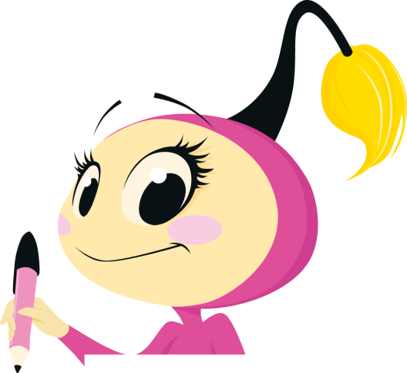
– Substituir a terminação ão por ões, ãos ou ães.
Ex.: menino comilão / meninos comilões
– Substituir o l por is em nomes terminados em al, el, ol e ul.
Ex.: camisola azul / camisolas azuis
– Substituir o l por is ou eis em nomes terminados em il.
Ex.: pergunta fácil / perguntas fáceis
– Substituir a terminação m por ns.
Ex. menino ruim / meninos ruins

Slide 10
Exercícios
1. Reescreve o texto seguinte no feminino.
Ele é calmo, atento e muito cumpridor. Normalmente, está sempre presente quando os pais precisam. É também um menino muito alegre, gosta de passear e tem imensos amigos divertidos.

Slide 11
Exercícios
2. Nas frases, sublinha a vermelho os nomes e a verde os adjetivos.
Frase 1: O circo estava animado.
Frase 2: O palhaço alto era muito divertido.
Frase 3: Os animais ferozes saltavam e corriam.
3. Reescreve as frases, substituindo os adjetivos por outros de sentido oposto.

Slide 12
Variação
em grau

Slide 13
 |  |  |  | Exemplo
Normal |  |  |  | O Alfa é simpático
Comparativo | Superioridade |  |  | O Alfa é mais simpático do que eu.
 | Igualdade |  |  | O Alfa é tão simpático como a Zuna.
 | Inferioridade |  |  | O Alfa é menos simpático do que tu.
Superlativo | Absoluto | Sintético |  | O Alfa é simpatiquíssimo.
 |  | Analítico |  | O Alfa é muito simpático.
 | Relativo | Superioridade |  | O Alfa é o mais simpático de todos.
 |  | Inferioridade |  | O Alfa é o menos simpático de todos.

Slide 14
Exercícios
1. Classifica os adjetivos das frases seguintes quanto ao grau.
Este bolo está dulcíssimo.
É o bolo mais doce de todos os que estão na festa.
A Julieta é muito aplicada.
Tu és tão preguiçoso quanto eu.
Esta colher é mais pequena do que essa.

